Slide 1
Tiết 23 BÀI 11: LA MÃ CỔ ĐẠI
III. NHỮNG THÀNH TỰU VĂN HÓA TIÊU BIỂU
Quan sát các hình từ Hình 11.4 đến Hình 11.7, đọc thông tin mục III SHS trang 60,61, trình bày những thành tựu văn hóa tiêu biểu của La Mã cổ đại.

Slide 2
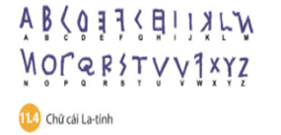
Tiết 23 BÀI 11: LA MÃ CỔ ĐẠI
III. NHỮNG THÀNH TỰU VĂN HÓA TIÊU BIỂU
- Những thành tựu văn hóa tiêu biểu của La Mã cổ đại:
+ Hình 11.4: chữ viết của người La Mã, được xem là một trong những đóng góp vĩ đại của cư dân La Mã cho loài người. Nhiều chữ ngày nay vẫn được sử dụng như A, B, L, O, Q, X, Y, Z,... Nhiều danh từ chung được dùng phổ biến hiện nay như senat (thượng viện), politic (chính trị), republic (cộng hoà),... đều xuất phát từ La Mã.

Slide 3
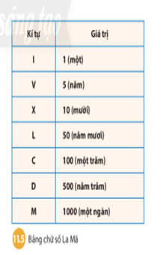
Tiết 23 BÀI 11: LA MÃ CỔ ĐẠI
III. NHỮNG THÀNH TỰU VĂN HÓA TIÊU BIỂU
- Những thành tựu văn hóa tiêu biểu của La Mã cổ đại:
Hình 11.5: dù không còn được dùng trong tính toán, nhưng vẫn được dùng để đánh số đề mục hoặc sử dụng đánh số trên đề mặt đồng hồ,...

Slide 4
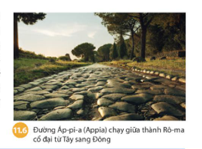
Tiết 23 BÀI 11: LA MÃ CỔ ĐẠI
III. NHỮNG THÀNH TỰU VĂN HÓA TIÊU BIỂU
- Những thành tựu văn hóa tiêu biểu của La Mã cổ đại:
+ Hình 11.6: cho thấy trình độ kĩ thuật của người La Mã trong xây dựng đền đài, cầu cống, đường sá mà nhiều đoan đường ngày nay vẫn được sử dụng.

Slide 5
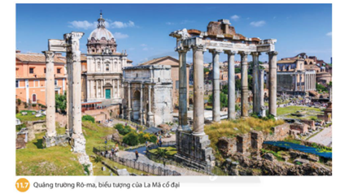
Tiết 23 BÀI 11: LA MÃ CỔ ĐẠI
III. NHỮNG THÀNH TỰU VĂN HÓA TIÊU BIỂU
- Những thành tựu văn hóa tiêu biểu của La Mã cổ đại:
+ Hình 11.7: phản ánh những thành tựu nổi bật về kiến trúc và xây dựng của người La Mã. Dù chỉ còn là phế tích nhưng quảng trường La Mã cho thấy sự hoành tráng với các đền đài, dinh thự và sở dĩ nó bất tử với thời gian bởi kĩ thuật làm bê tông độc đáo của họ kết hợp tiếp thu phát minh về các dạng thức cột của người Hy Lạp.
- Viết theo số La Mã là: CCCL + CCLXX= DCXX.
+ Nhận xét: tính toán bằng chữ số La Mã rất phức tạp, công kênh, nhất là với phép tính nhiều con số.

Slide 6
Tiết 23 BÀI 11: LA MÃ CỔ ĐẠI
III. NHỮNG THÀNH TỰU VĂN HÓA TIÊU BIỂU

Slide 7
Tiết 23 BÀI 11: LA MÃ CỔ ĐẠI
III. NHỮNG THÀNH TỰU VĂN HÓA TIÊU BIỂU
- Hệ thống chữ La-tinh ra đời trên cơ sở tiếp thu chữ cái của người Hy Lạp.
Nó bao gồm 26 chữ cái, là nền tảng cho hơn 200 ngôn ngữ và chữ viết hiện nay.
- Người La Mã còn tạo ra hệ thống chữ số với 7 chữ cái cơ bản, gọi là chữ số La Mã.
- Hệ thống luật La Mã được coi là tiến bộ nhất thời cổ đại và trở thành nền tảng cho việc xây dựng luật pháp ở các nước Âu - Mĩ sau này.
- Nhờ phát minh ra bê tông, Người La Mã đã xây dựng được những công trình kiến trúc đồ sộ, nguy nga.

Slide 8
BÀI TẬP

Slide 9
BÀI TẬP 2
Thời cộng hoà, Viện Nguyên lão có quyển tối thượng (nêu các ý trong hình 11.3). Sang thời đế chế, sự khác biệt lớn nhất là Viện Nguyên lão chỉ có danh nghĩa, không có quyền hành thực tế, hoàng đế thâu tóm mọi quyền lực.

Slide 10
Lĩnh vực | Thành tựu | Vận dụng ngày nay
Chữ viết và chữ số | - Chữ La tinh. - Chữ số La Mã. | - Cơ sở của 200 ngôn ngữ và chữ viết trên thế giới. - Chữ La tinh ngày nay vẫn là ngôn ngữ quốc tế; vẫn dùng phổ biến trong y dược học. - Chữ số ngày nay vẫn dùng đánh số các đề mục lớn; đánh số trên đồng hồ, những trang nằm trước phần chính của một quyển sách, đánh số cho một số hoạt động nào đó (ví dụ đại hội Đảng,...).
Kiến trúc | Mái vòm | Xây dựng các nhà thờ, công trình công cộng
Kĩ thuật | Xi măng, bê tông, xây dựng đường sá, cầu cống. | Xây dựng nhà cửa, công trình công cộng, đường sá, cầu cống, quy hoạch đô thị.

